Slide 1
２０１９年度 新入職員のみなさん
入職おめでとうございます
○○病院労働組合
説明会
Notes:
新入職員の皆さん、こんにちは。（施設名）へご入職おめでとうございます。
これから○○労働組合の紹介をさせていただきます。よろしくお願いします。

Slide 2
自己紹介
いろう れん太郎
青年部 部長
看護師
３階西病棟勤務（呼吸器科）
趣味など
（その人の人柄が分かる紹介・写真等も）
Notes:
まず、はじめに自己紹介をさせていただきます。
わたしは○○労働組合で（ 役職 ）をしています（ 名前 ）といいます。
（ 職場 ）で（ 職種 ）として働いています。

Slide 3
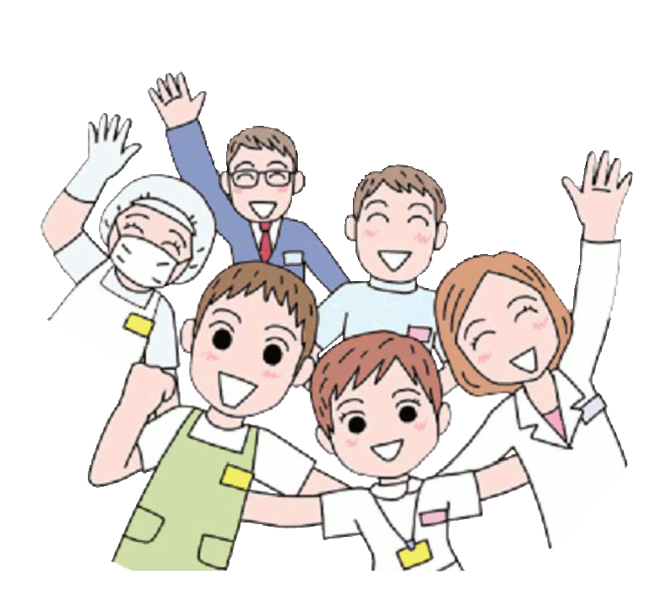
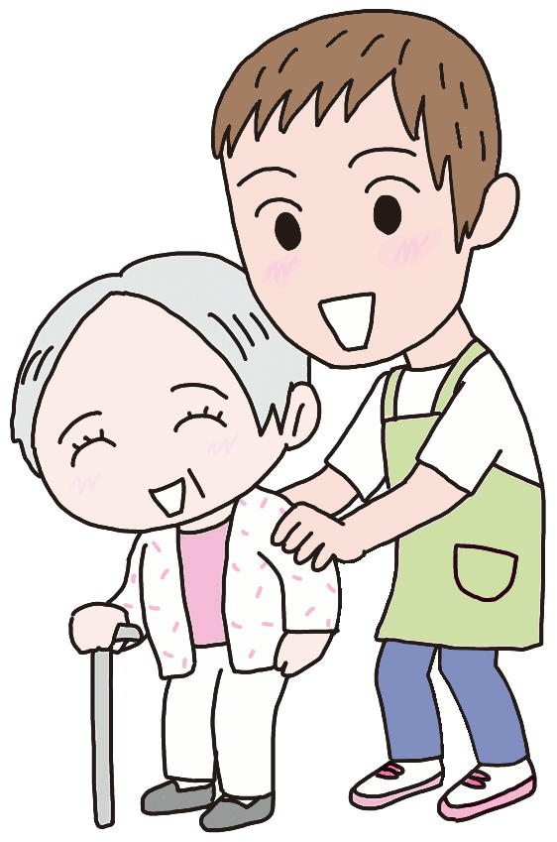
労働組合とは
職場の不平・不満や問題点を一緒に解決の手助けをしてくれる組織です。
Notes:
皆さん《労働組合》って何かご存知ですか？
聞いたことはあるけど、何かはよくわからないなぁという方が多いのではないでしょうか？
1日より晴れて（ 施設名 ）に入職して私たちの仲間になり、
来週からはそれぞれの各部署に行き、先輩職員と共に業務に入っていくことになると思います。
きっと初めての職場ではわからないことばかりで不安なこともあるかとは思います。
そんなとき一人で悩まないで何でも相談できるのが労働組合です。

Slide 4
労働組合とは
（例）アルバイトをしていて、こんな悩みが…
休憩が取れない！
休みがとれない！
サービス残業が多い！
Notes:
たとえばこんな悩みはアルバイトを経験した方にはよく聞く話ではないでしょうか？「休憩がとれない、休みがとれない、サービス残業が多い」など。
しかし、ひとりでは経営者にこわくて言えない。言っても相手にしてもらえない。
そういって泣き寝入りしたこともあるのではないでしょうか？

Slide 5
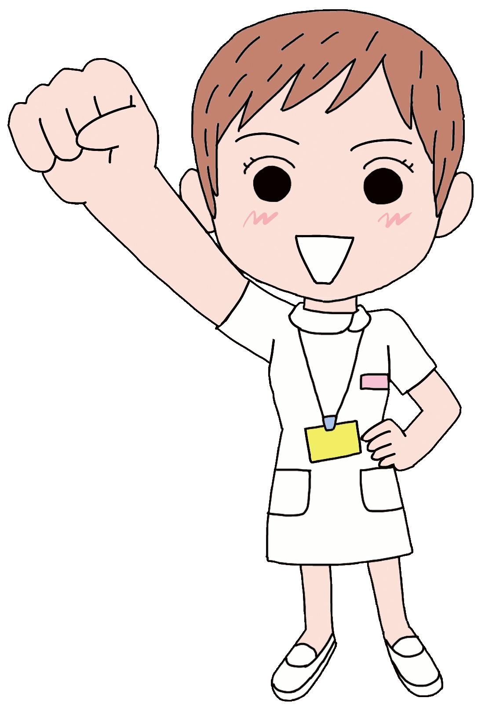
そこで労働組合の出番！
労働組合は憲法に保障されている
唯一の団体
２８条 労働三権
「団結権」
「団体交渉権」
「団体行動権」
労働組合に入っていれば、
一人で言えないことでも仲間と一緒に声をあげて要求実現ができる！
Notes:
もしも、職場で同じような悩みがあったとしっても、そんな時は労働組合に相談してください。
労働組合は憲法に保障された団体です。
経営者と対等にはなすことができる組織なので
悩みがあるときには気軽に相談してください。
一緒に声をあげて働き続けられる職場を作りましょう！

Slide 6
労働組合ではこんなことをしています
給与や休暇など
労働条件の改善
春闘や秋闘で理事会と交渉して
改善を図ります。
医師・看護師・介護士など
医療従事者の増員
・病院や県、厚労省に要求
・政府やマスコミにも訴え、
社会問題にもなっています。
レクリエーション・学習
・青年部などのイベントや交流集会
・医療研究集会や平和問題など
Notes:
労働組合は様々な活動を行っています。
大きく分けて
給与や休暇など労働条件の改善
医師・看護師・介護士など医療従事者の増員
レクレーション・学習
などを行っています。一つずつ見ていきましょう。

Slide 7
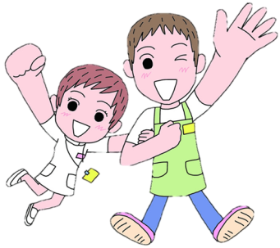
労働組合が獲得した成果
・賃金増 ・一時金増額
・サービス残業の一掃
・休憩時間の時間延長
・各職場人員定数増
・病棟 夜勤人員２人⇒３人
・院内保育園の新設
・職員寮の確保 などなど…
Notes:
まずは給与や休暇など労働条件の改善です。
ここでは皆さんも耳にしたことがあると思いますが、春闘や秋闘が中心となります。
これまでに私たちの先輩方が経営者と交渉してこのようなことを獲得してきました。
（各単組の成果などを紹介する）
その他にも組合員さんからの相談にのり、話し合いの場を設けて改善に努めています。

Slide 8
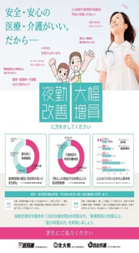
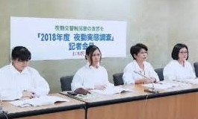
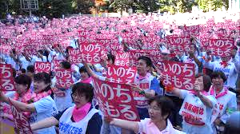
医師・看護師の増員
・夜勤改善・大幅増員署名
・厚生労働省交渉
・いのちまもる国民集会
など
Notes:
次に、医師や看護師・医療従事者の増員運動についてです。
経営者に「職員を増やしてほしい」と訴えていても、診療報酬など制度の限界もあって増やしたくても増やせないといった現状もあります。
そこで私たち労働組合は、全国のなかまと一緒に、地域や国に向けて署名や宣伝行動を通じてアピールをしています。
年に2回直接、厚生労働省や他の省庁と交渉もして、医療従事者の働き方の改善にむけて要請書をだしています。

Slide 9
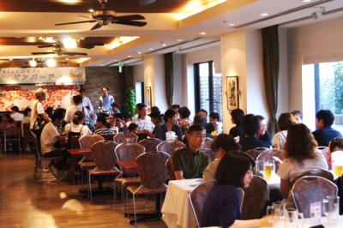
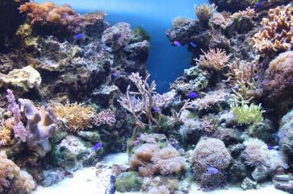
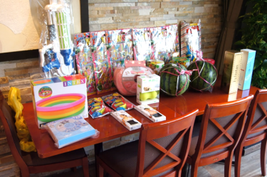
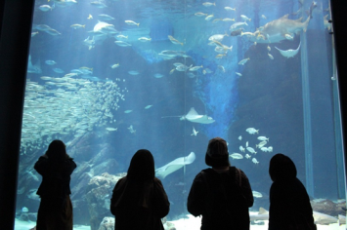
レクリエーション・学習
Notes:
レクレーションや学習企画も開催しています。
昨年は、「例：ビアガーデンやバスハイク、お花見」など楽しい企画もたくさん催してきました。
職場以外の方と交流する貴重な機会です！全国各地様々な仲間と出会うことができるのは労働組合のステキな魅力です！

Slide 10
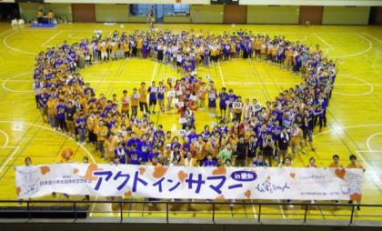
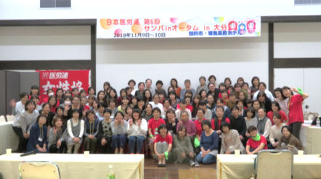
専門部もあります！
女性部
（例）（サンバinオータム）（ブロック女性集会）
青年部
（例）（全国アクト）（ブロックアクト）
Notes:
他にも、青年部や女性部など専門部もあります。
青年部は2年に一回全国アクトという青年の交流の場があり、500人以上集まります。
今年は北海道で開催されるので、是非参加してください。

Slide 11
医労連共済
・医労連共済って？
全国の医療・介護・福祉の職場で
働く医労連のなかまの助け合いの制度
・共済の中身は・・・
生命・医療・交通災害といったセット共済と
自動車共済や火災共済もあります！
（※保険ではありませんので年末控除の対象ではありません）
Notes:
労働組合に入っていれば、様々な助け合い共済にも加入することができます。
民間保険会社と違って、営利を目的にしないので
安い掛け金で大きな保障を受けることができます。
生命・医療・交通災害といったセット共済と、自動車共済や火災共済などがあります！

Slide 12
「ろうきん（労働金庫）」が使えます！
財形・ローンが充実
・財形貯蓄でコツコツ貯まる
・手数料キャッシュバックでお得
・低金利ローンで返済ラクラク
奨学金の
返済にも
使えます！
Notes:
労働組合の信頼があるから、入った人だけのお得な「ろうきん」も活用することができます。
今後車の購入や家を建てることを考えている人は、低金利でローン他を組むことができます。
最近では低金利でローンが組めるため、奨学金の返済で活用している人も増えています。

Slide 13
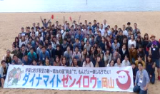
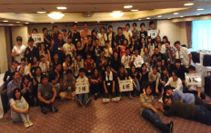
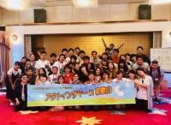
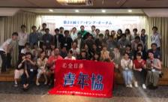
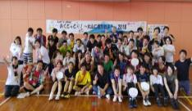
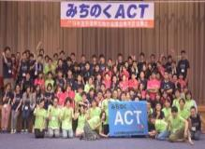
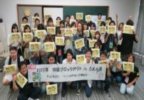
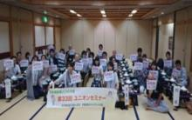
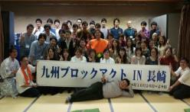
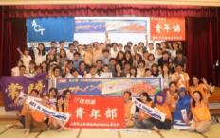
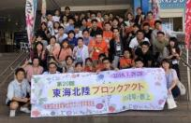
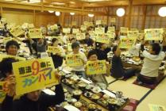
全国にたくさんの仲間がいるよ☆

Slide 14
組合費について
組合費は毎月の○％として徴収します。
ただし、休職・病欠・産休などで著しく収入減になった組合員に対して組合費の減免することが出来ます。
（例）【看護師の場合】
基本給\〇〇〇〇〇〇
×
〇．〇〇
＝ \〇〇〇〇
Notes:
組合費は毎月の給与の○％となります。
組合として活動をしていくためには、どうしても活動費が必要になってきます。そのため、毎月、組合員の皆さんから組合費を◯◯◯○円いただいています。
組合費は、賃金や労働条件を改善するための交渉や会議の開催費用、新聞やビラ、パンフレット、署名用紙などの作成費用、組合事務所を運営していくための費用や人件費など、様々な活動に使われています。

Slide 15
一緒に働きやすい職場づくりをしよう！
Notes:
以上で、組合についての説明を終わりますが、正直わからないことも多かったかと思います。
組合は、自分自身のため、みんなのための組織です。働くみんなは仲間であり助け合っていくことが大切だと思います。
今日となりにいる同期や先輩、全国の病院で働く人たちも仲間です。組合は、困っている人がいたら一人にはしません！
みんなが安心して、楽しく、笑顔で働ける職場にしていくために、一緒に頑張りましょう！

